Slide 1
0609 meeting

Slide 2
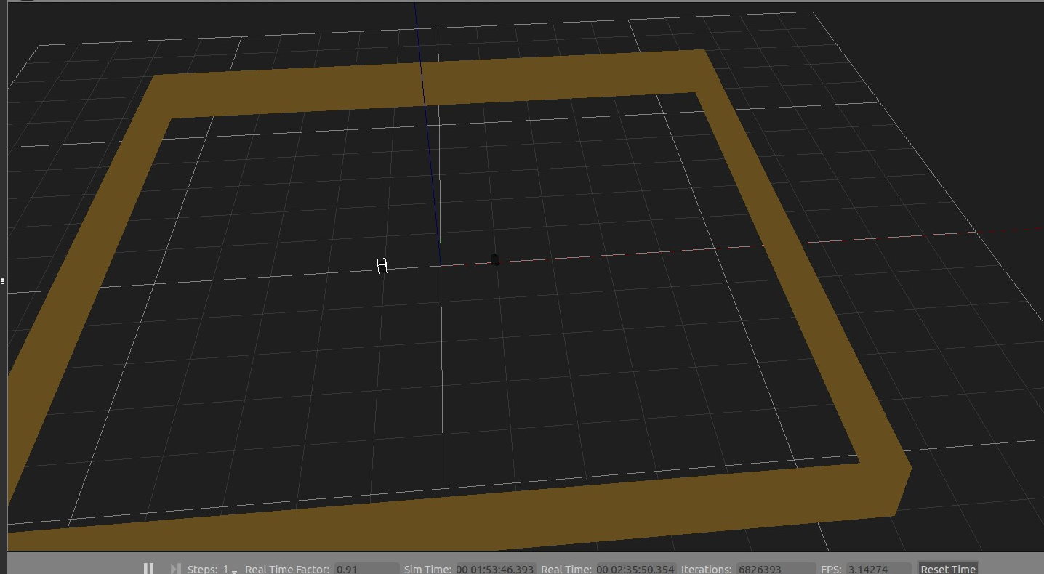
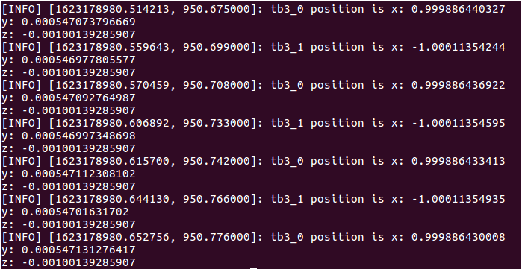
Data(position)

Slide 3
Problem
寫listener和talker問題
資料夾與檔案架構

Slide 4
feedback
寫listener和talker問題
https://github.com/kuoshih/Parrot_bebop/blob/master/src/listener.cpp
資料夾與檔案架構
可開兩個node 個別處理 警察 小偷 或 開一個。
Cowork方便，還是開兩個比較好debug+cowork!
先寫listener1 listener2 nodes (two files)
可以收 /odom
可以送 /cmd_vel

Slide 5
